Slide 1
Контроль и самоконтроль в ЭИОС
Нюхалов Денис, ИВТ, 4 курс

Slide 2
В ЭИОС можно организовывать
Практические занятия (Форум, Чат, Задания, Тест)
Лабораторные занятия (Ссылка на веб-страницу или файл, Задания)
Курсовые работы, зачеты, экзамены (Лекция (урок), Задания,Тест)

Slide 3
ЭИОС Moodle предоставляет следующие инструменты для контроля знаний
Наличие сообщений от студента на форуме, в чате и др
Прохождение теста и/или выполнение заданий
Просмотр заходов в систему

Slide 4
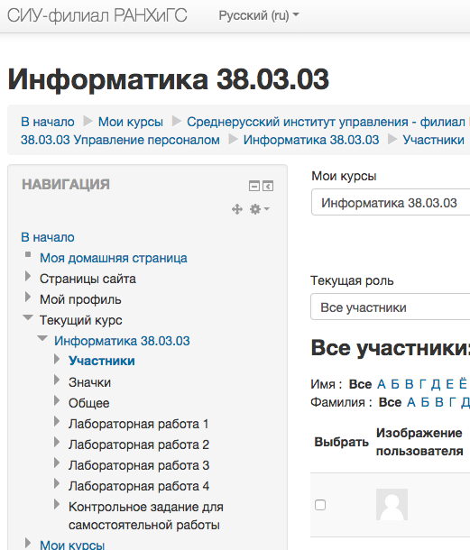
Просмотр заходов в систему
В каждом электронном курсе, на который записаны студенты есть возможность просмотра их заходов в систему. В moodle для этого необходимо перейти к нужному электронному курсу и выбрать пункт меню "Участники"

Slide 5
Просмотр заходов в систему
В разделе участники отображается список пользователей, записанных на курс, а также дополнительная информация. Здесь можно увидеть дату и время последнего доступа пользователя к курсу. Пользователи, которые вообще не заходили на курс имеют в поле "Последний доступ к курсу" запись "Никогда".
Для уточнения списка пользователей можно воспользоваться сортировкой и фильтрами. Например, нажав на название поля "Последний доступ к курсу" можно отсортировать список - вверху списка будут отображаться студенты, которые не заходили на курс.

Slide 6
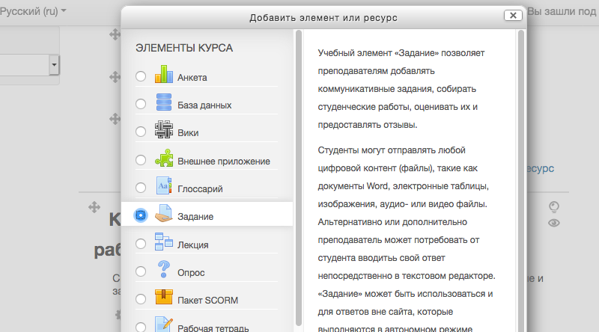
Прохождение теста и/или выполнение заданий
В ЭИОС Moodle можно воспользоваться элементом курса "Задание" Таким образом можно собрать от студентов результаты выполнения заданий, тем самым зафиксировав их активность.
Аналогично можно отслеживать активность студентов с помощью элемента курса "Тест". В результатах выполнения теста фиксируется дата и время завершения той или иной попытки прохождения теста обучающимся.

Slide 7
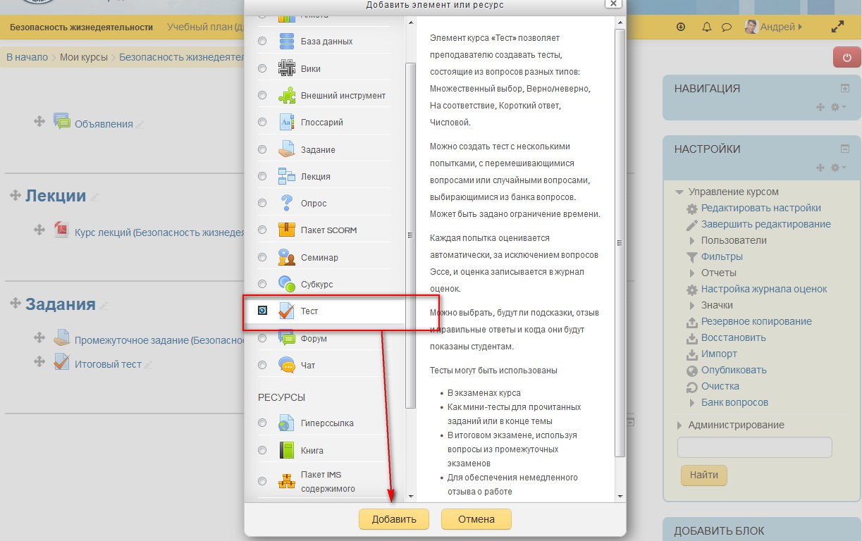
Элемент “Тест” в ЭИОС Moodle

Slide 8
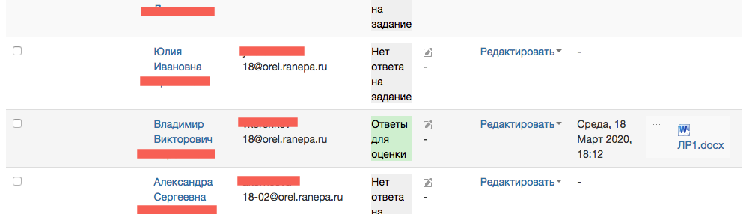
Наличие сообщений от студента на форуме, в чате и др
Установив обратную связь со студентом, вы всегда сможете понять присутствовал ли студент в указанное время в ЭИОС. Сделать это можно с помощью элемента курса "Форум", "Чат", а также личных сообщений.

Slide 9
Источники
http://orel-ranepa.ru/mod/page/view.php?id=39531
http://g-sv.ru/content/node/51
https://moodle.kstu.ru/mod/page/view.php?id=46922&lang=tt

Slide 10
Спасибо за внимание!

